Slide 1
Bài
29
TUẦN 34
HỒ GƯƠM

Slide 2
Yêu cầu cần đạt
- Đọc đúng , rõ ràng bài văn tả.
- Hiểu nghĩa của từ: Hồ Gươm, cổ kính.
- Hiểu nội dung bài đọc: Tả cảnh đẹp Hồ Gươm.
- Luyện tập theo văn bản đọc.

Slide 3
TIẾT 2

Slide 4

HỒ GƯƠM
Nhà tôi ở Hà Nội, cách Hồ Gươm không xa. Từ trên cao nhìn xuống, mặt hồ như một chiếc gương bầu dục lớn, sáng long lanh.
Cầu Thê Húc màu son, cong cong như con tôm, dẫn vào đền Ngọc Sơn. Mái đền lấp ló bên gốc đa già, rễ lá xum xuê. Xa một chút là Tháp Rùa, tường rêu cổ kính. Tháp xây trên gò đất giữa hồ, cỏ mọc xanh um.
Có buổi, người ta thấy có con rùa lớn, đầu to như trái bưởi, nhô lên khỏi mặt nước. Rùa như lắng nghe tiếng chuông đồng hồ trên tầng cao nhà bưu điện, buông từng tiếng ngân nga trong gió. Tôi thầm nghĩ: không biết có phải rùa đã từng ngậm thanh kiếm của vua Lê thắng giặc đó không?
1
2
3
(Theo Ngô Quân Miện)

Slide 5
1
Bài văn tả những cảnh đẹp nào ở Hồ Gươm?
Nhà tôi ở Hà Nội, cách Hồ Gươm không xa. Từ trên cao nhìn xuống, mặt hồ như một chiếc gương bầu dục lớn, sáng long lanh.
Cầu Thê Húc màu son, cong cong như con tôm, dẫn vào đền Ngọc Sơn. Mái đền lấp ló bên gốc đa già, rễ lá xum xuê. Xa một chút là Tháp Rùa, tường rêu cổ kính. Tháp xây trên gò đất giữa hồ, cỏ mọc xanh um.
Bài văn tả Hồ Gươm, cầu Thê Húc. Đền Ngọc Sơn, Tháp Rùa.

Slide 6
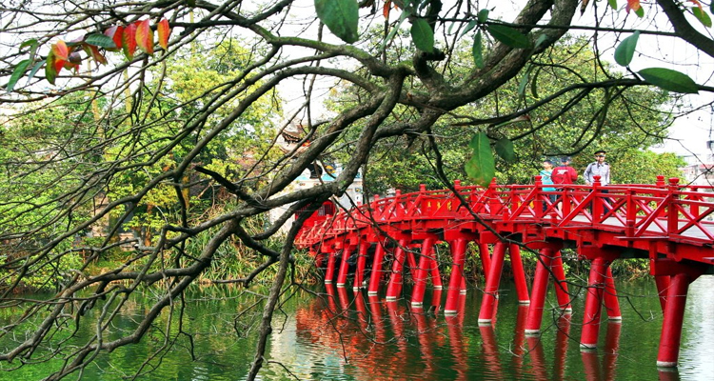
Cầu Thê Húc

Slide 7
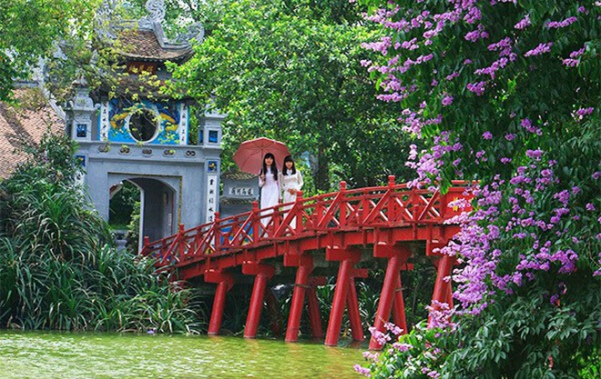
Đền Ngọc Sơn

Slide 8
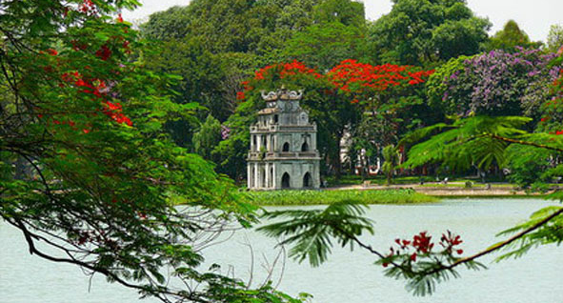
Tháp Rùa

Slide 9
2
Cầu Thê Húc được miêu tả như thế nào?
Cầu Thê Húc màu son, cong cong như con tôm, dẫn vào đền Ngọc Sơn. Mái đền lấp ló bên gốc đa già, rễ lá xum xuê. Xa một chút là Tháp Rùa, tường rêu cổ kính. Tháp xây trên gò đất giữa hồ, cỏ mọc xanh um.
Cầu Thê Húc có màu son, cong cong như con tôm, dẫn vào đền Ngọc Sơn.

Slide 10
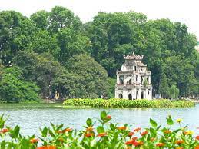

3
Nói 1 – 2 câu giới thiệu về Tháp Rùa.
- Tháp Rùa ở Hồ Gươm.
- Tháp Rùa được xây trên gò đất giữa hồ, có tường rêu cổ kính.

Slide 11
4
Khi thấy rùa hiện lên trên mặt hồ, tác giả nghĩ đến điều gì?
Có buổi, người ta thấy có con rùa lớn, đầu to như trái bưởi, nhô lên khỏi mặt nước. Rùa như lắng nghe tiếng chuông đồng hồ trên tầng cao nhà bưu điện, buông từng tiếng ngân nga trong gió. Tôi thầm nghĩ: không biết có phải rùa đã từng ngậm thanh kiếm của vua Lê thắng giặc đó không?

Slide 12
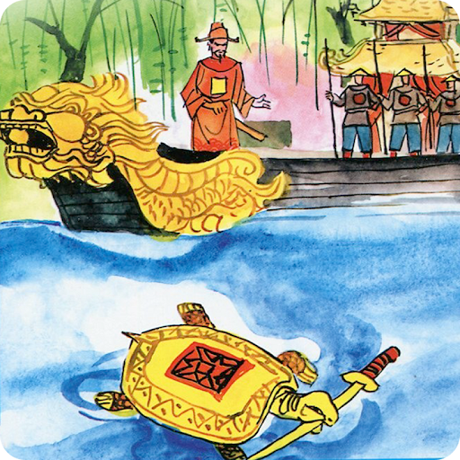
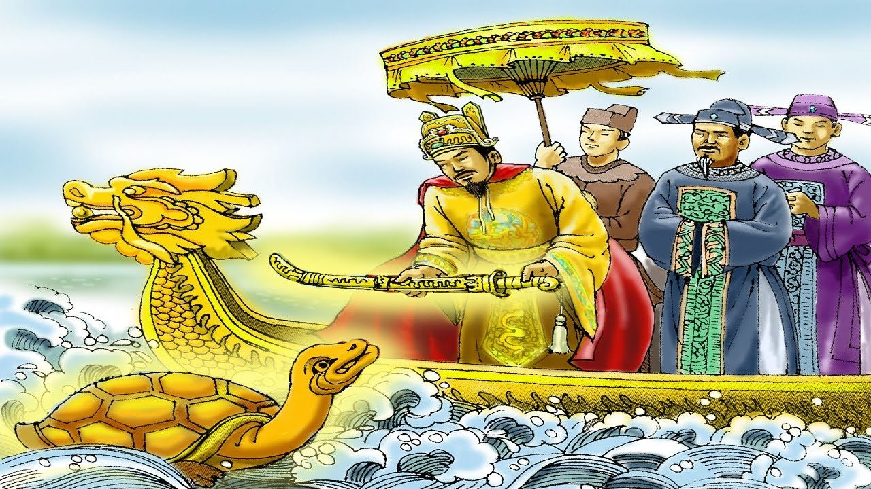
Theo truyền thuyết, trong một lần vua Lê Lợi dạo chơi trên thuyền, bỗng một con rùa vàng nổi lên mặt nước đòi trả thanh gươm mà Long Vương cho mượn để đánh đuổi quân Minh xâm lược. Nhà vua liền trả gươm cho rùa thần và rùa lặn xuống nước biến mất. Từ đó hồ được lấy tên là hồ Hoàn Kiếm.

Slide 13

LUYỆN ĐỌC LẠI

Slide 14
HỒ GƯƠM
Nhà tôi ở Hà Nội, cách Hồ Gươm không xa. Từ trên cao nhìn xuống, mặt hồ như một chiếc gương bầu dục lớn, sáng long lanh.
Cầu Thê Húc màu son, cong cong như con tôm, dẫn vào đền Ngọc Sơn. Mái đền lấp ló bên gốc đa già, rễ lá xum xuê. Xa một chút là Tháp Rùa, tường rêu cổ kính. Tháp xây trên gò đất giữa hồ, cỏ mọc xanh um.
Có buổi, người ta thấy có con rùa lớn, đầu to như trái bưởi, nhô lên khỏi mặt nước. Rùa như lắng nghe tiếng chuông đồng hồ trên tầng cao nhà bưu điện, buông từng tiếng ngân nga trong gió. Tôi thầm nghĩ: không biết có phải rùa đã từng ngậm thanh kiếm của vua Lê thắng giặc đó không?
1
2
3
(Theo Ngô Quân Miện)

Slide 15
LUYỆN TẬP THEO
VĂN BẢN ĐỌC

Slide 16

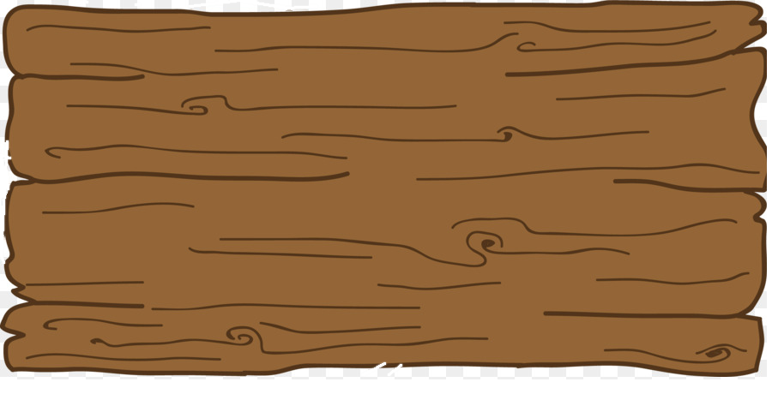
1
Xếp các từ ngữ dưới đây vào nhóm thích hợp:
cong cong
rùa
lớn
trái bưởi
thanh kiếm
xum xuê
Từ ngữ chỉ sự vật
Từ ngữ chỉ đặc điểm

Slide 17
2
Kết hợp từ ngữ ở cột A với từ ngữ ở cột B để tạo câu.
A
B
Mặt hồ
như con tôm.
Cầu Thê Húc cong cong
như trái bưởi.
Đầu rùa to
như chiếc gương bầu dục lớn.

Slide 18

Dặn dò

Slide 19

TẠM BIỆT CÁC CON!

